Slide 1
Моўная размiнка
Непатрэбна нiякаму часу вайна!
Непатрэбна i нашаму веку!
Не прыносiла шчасця нiкому яна–
Колькi гора дала чалавеку!

Slide 2


Slide 3
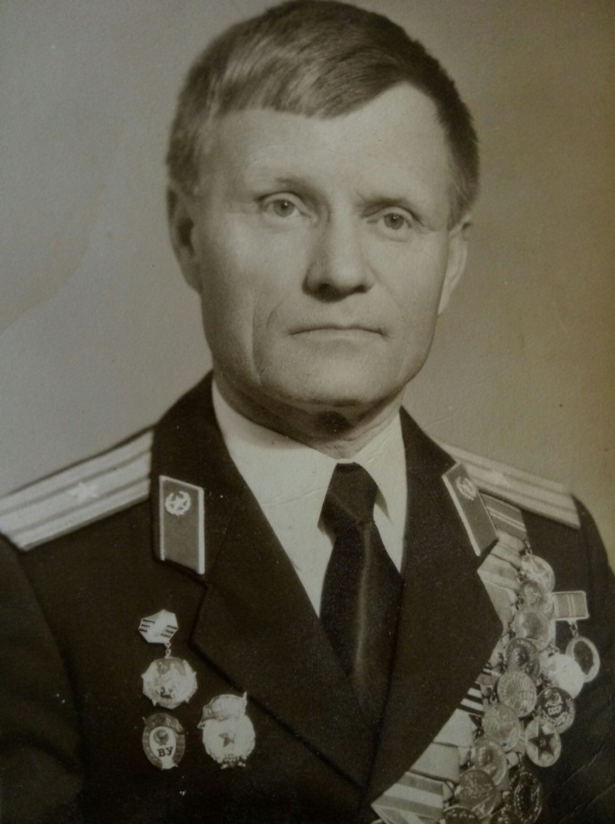
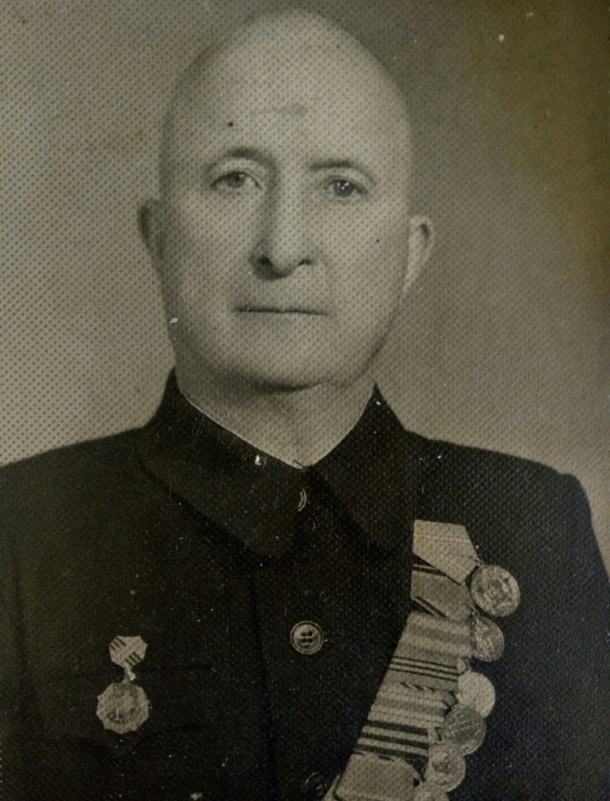
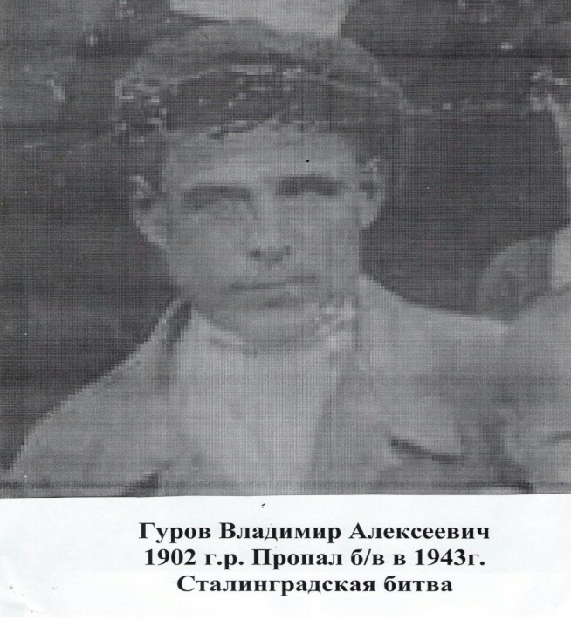
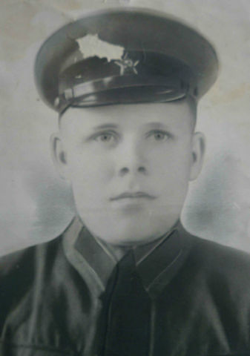

Slide 4
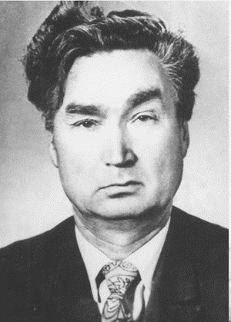
Міхась
Даніленка

Slide 5

Чароўнае слова

Slide 6
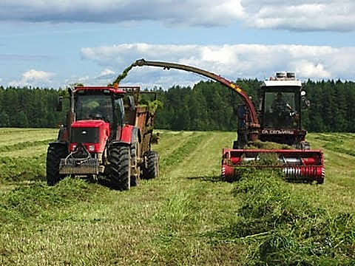


Slide 7
Прыказкi
Не так легка зрабiць, як сказаць.
Нiчога само не зробiцца.
Рабi не тады, калi хочаш, а калi можаш.

Slide 9
Выберыце патрэбныя словы для адказу:
настойлiвасць, гультайства, цярпенне, працавiтасць, лянота, упэўненасць.

Slide 10
Тэст
1.Стасiкаў бацька працуе маляром.
2. Стасiк прынес бацьку вячэру.
3. Дранiкi стынуць.
4. Бацька спяшаецца да куста крушыны, дзе чакае Стасiк.
5.Бацька з апетытам сербае суп.
6. Бацька запiвае дранiкi чаем.
7.Чароўнае слова–« трэба».

Slide 11
Праверка
1 | 2 | 3 | 4 | 5 | 6 | 7
– | – | + | + | – | – | +

Slide 12
Дзякуй за ўрок

